Slide 1
Работа в парах
ИСПОЛЬЗУЕТСЯ
при проверке домашних заданий, взаимопроверке классных самостоятельных работ
СПОСОБСТВУЕТ
прочному усвоения знаний, развитию навыков самоконтроля, самооценки
ученик на уроке работает в нескольких парах
ПАРНО-КОЛЛЕКТИВНАЯ ФОРМА
каждый момент работы половина учащихся говорит, половина слушает
каждый участник является то учеником, то учителем цель каждого ученика — учить других всему, что знаешь сам
каждый отвечает не только за свои знания и учебные успехи, но также за знания и учебные успехи товарищей

Slide 2
Мозговой штурм
Используется для генерации идей
Соблюдается жесткий регламент
Распределяются роли внутри группы
Делаются сообщения от каждой группы

Slide 3
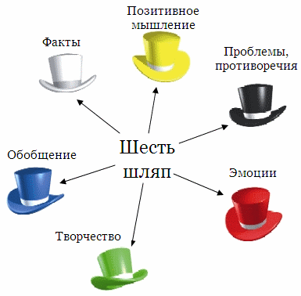
Метод «6 шляп»
Используется для
анализа информации
ведения дискуссии
развития творческого мышления
Техника Шести шляп для проведения мозговых штурмов онлайн
https://realtimeboard.com/ru/examples/six-thinking-hats/

Slide 4
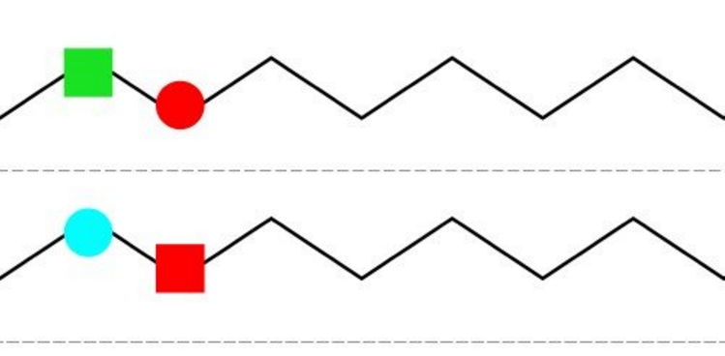
Игра «Продолжи»
Задания выполняются по цепочке
Используется на уроках по разным предметам
…

Slide 5
Игра «Охота за сокровищами»
1.
Учитель составляет вопросы, которые требуют знаний фактов или их осмысления
2.
Группа отвечает на вопросы, используя учебник или дополнительную литературу

Slide 6
Игра «Креатив-бой»
Интеллектуальное командное соревнование
эксперты оценивают качество, полноту, системность, оригинальность решений
Творческие, изобретательские или исследовательские задачи
Особенности
много вариантов решений,
несколько вариантов ответов
Умение объединять самые разные знания и творчески их применять
Знания по разным предметам

Slide 7
Этапы групповой работы

Slide 9
РОЛИ ПРИ ГРУППОВОВЙ РАБОТЕ
Координатор Разработчик Генератор идей Скептик | Лидер Спикер Аналитик Хранитель Времени | Руководитель Разработчик Дизайнер Тестировщик Продуктолог

